Slide 1
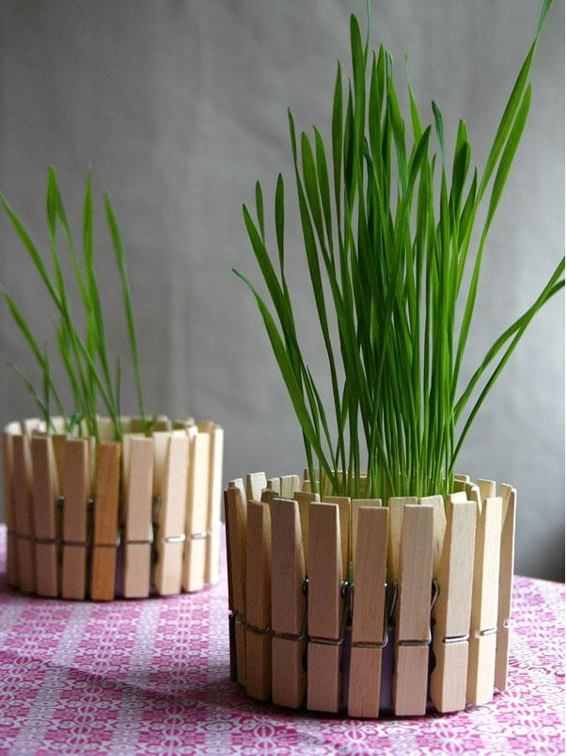
Bài 13
ẢNH HƯỞNG CỦA MÔI TRƯỜNG LÊN SỰ BIỂU HIỆN CỦA GEN

Slide 2
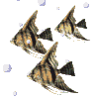
ẢNH HƯỞNG CỦA MÔI TRƯỜNG LÊN SỰ BIỂU HIỆN CỦA GEN
I. MỐI QUAN HỆ GIỮA GEN VÀ TÍNH TRẠNG
II. SỰ TƯƠNG TÁC GIỮA KIỂU GEN VÀ MÔI TRƯỜNG
1. Ví dụ
2. Kết luận
III. MỨC PHẢN ỨNG CỦA KIỂU GEN
1. Khái niệm
2. Đặc điểm
3. Phương pháp xác định mức phản ứng
4. Sự mềm dẻo về kiểu hình (thường biến)

Slide 3


I. MỐI QUAN HỆ GiỮA GEN VÀ TÍNH TRẠNG
☞
Sơ đồ mối quan hệ gen và tính trạng
Gen (ADN)
Phiên mã
mARN
Dịch mã
Chuỗi polipeptid
Prôtêin
Tính trạng

Slide 4
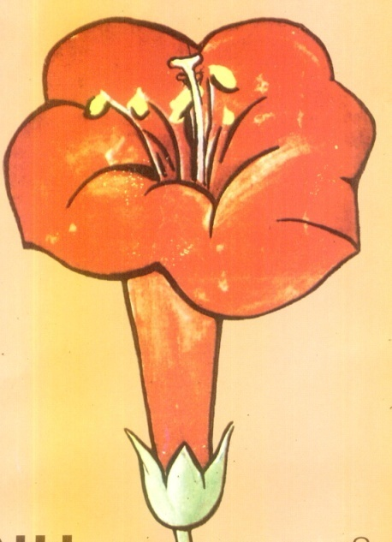
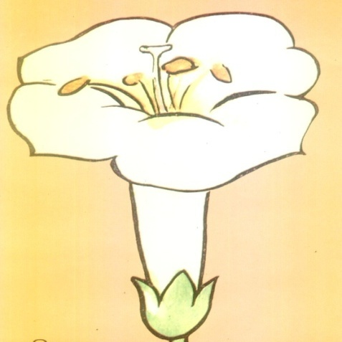


I. MỐI QUAN HỆ GiỮA GEN VÀ TÍNH TRẠNG
Ví dụ:
Hoa anh thảo
35⁰C
AA
20⁰C
AA
35⁰C
20⁰C
aa
aa
Vai trò của kiểu gen và ảnh hưởng của nhiệt độ môi trường đối với màu sắc hoa anh thảo

Slide 5
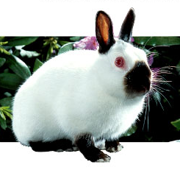
II. SỰ TƯƠNG TÁC GiỮA KIỂU GEN VÀ MÔI TRƯỜNG
Ví dụ
Ví dụ 1:
Giống thỏ Himalaya
Tế bào vùng đầu mút cơ thể
Có nhiệt độ thấp hơn nhiệt độ của tế bào của phần thân
Có khả năng tổng hợp sắc tố mêlanin
Lông đen

Slide 6
II. SỰ TƯƠNG TÁC GiỮA KIỂU GEN VÀ MÔI TRƯỜNG
Tế bào vùng thân có nhiệt độ cao
Không tổng hợp sắc tố mêlanin
Lông trắng

Slide 7
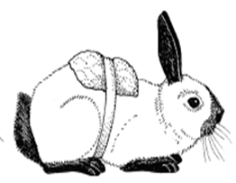
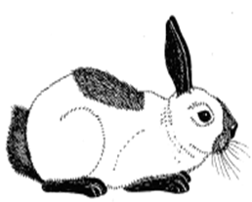

II. SỰ TƯƠNG TÁC GiỮA KIỂU GEN VÀ MÔI TRƯỜNG
Cạo lông trắng trên lưng + buộc đá lạnh
Kết quả: Ở lưng lông mọc có màu đen

Slide 8
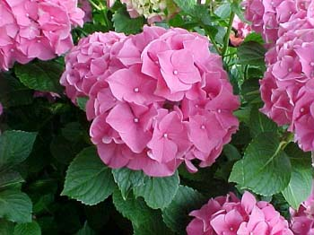
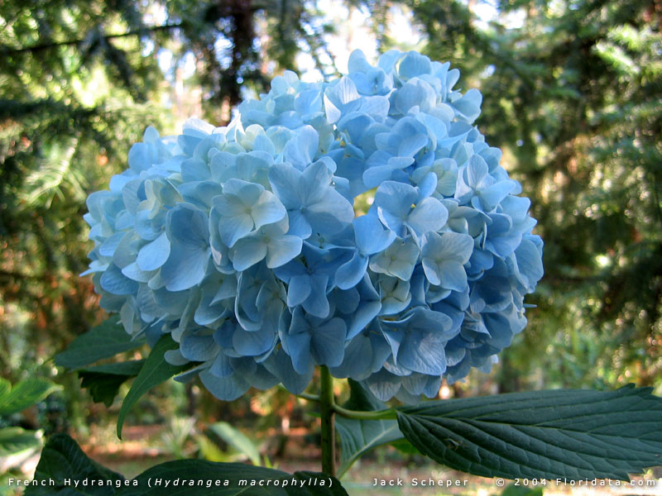
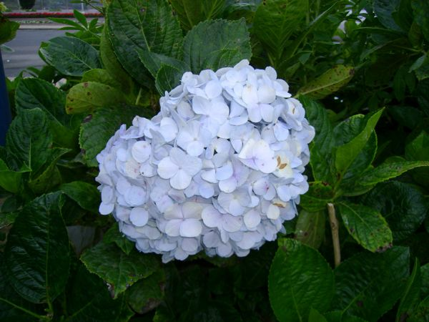
Ví dụ 2: Hoa cẩm tú cầu trồng trong môi trường có độ pH khác nhau cho màu sắc khác nhau
pH > 7: hoa màu đỏ
pH < 7: hoa màu lam
pH = 7: hoa màu trắng sữa

Slide 9
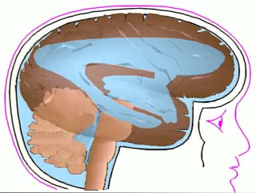
II. SỰ TƯƠNG TÁC GiỮA KIỂU GEN VÀ MÔI TRƯỜNG
Ví dụ 3: Bệnh pheninkêtô niệu ở người
Gen cấu trúc bình thường
Gen cấu trúc đột biến
Phênilalanin
Enzim xúc tác
Ứ đọng
Máu
Tirôzin
Đầu độc tế bào thần kinh ở não
Thiểu năng trí tuệ, mất trí

Slide 10
II. SỰ TƯƠNG TÁC GiỮA KIỂU GEN VÀ MÔI TRƯỜNG
2. Kết luận
☞
Môi trường
Kiểu gen
Kiểu hình
Kiểu hình được tạo thành do sự tương tác giữa kiểu gen với môi trường: Cùng một kiểu gen có thể biểu hiện thành những kiểu hình khác nhau trước những điều kiện môi trường khác nhau.

Slide 11
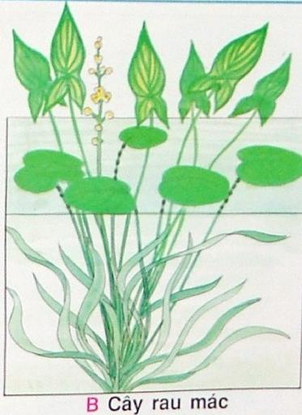
III. MỨC PHẢN ỨNG CỦA KiỂU GEN
1. Khái niệm
MT3: lá dạng mũi mác
MỨC PHẢN ỨNG CỦA KIỂU GEN
MT2: lá dạng bản rộng
MT1: lá dạng bản dài

Slide 12
III. MỨC PHẢN ỨNG CỦA KiỂU GEN
1. Khái niệm
Môi trường 1
Kiểu hình 1
Môi trường 2
Kiểu hình 2
MỨC PHẢN ỨNG CỦA KIỂU GEN 1
Kiểu gen 1
Môi trường 3
Kiểu hình 3
……
Môi trường n
Kiểu hình n

Slide 13
III. MỨC PHẢN ỨNG CỦA KiỂU GEN
1. Khái niệm
☞
Là tập hợp các kiểu hình của cùng một kiểu gen tương ứng với các môi trường khác nhau được gọi là mức phản ứng của kiểu gen.

Slide 14
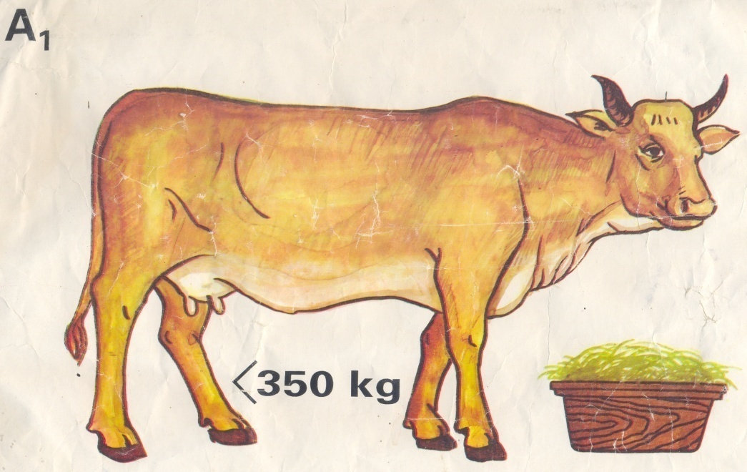
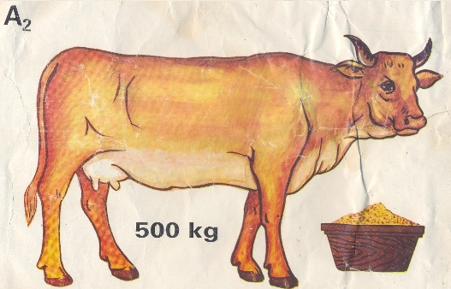
III. MỨC PHẢN ỨNG CỦA KiỂU GEN
Bò sinh đôi cùng trứng
Chế độ dinh dưỡng bình thường:
Cân nặng: <350kg
Sản lượng sữa trong năm : 3800kg
Tỉ lệ bơ trong sữa: 3,4%
Chế độ dinh dưỡng tốt:
Cân nặng: 500 kg
Sản lượng sữa trong năm: 8000kg
Tỉ lệ bơ trong sữa: 3,45%

Slide 15
III. MỨC PHẢN ỨNG CỦA KiỂU GEN
2. Đặc điểm
☞
- Mức phản ứng do gen quy định, trong 1 kiểu gen, mỗi gen có mức phản ứng riêng.
- Tính trạng chất lượng có mức phản ứng hẹp, tính trạng số lượng có mức phản ứng rộng.

Slide 16
III. MỨC PHẢN ỨNG CỦA KiỂU GEN
3. Phương pháp xác định mức phản ứng
☞
- Cần phải tạo ra các cá thể sinh vật có cùng một kiểu gen .
- Với cây sinh sản sinh dưỡng có thể xác định mức phản ứng bằng cách cắt đồng loạt cành của cùng 1 cây đem trồng và theo dõi đặc điểm của chúng.

Slide 17
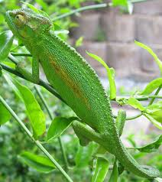
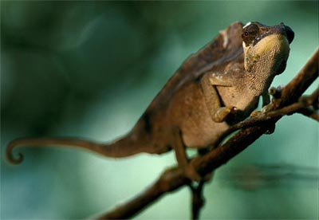
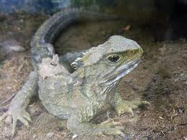
III. MỨC PHẢN ỨNG CỦA KiỂU GEN
4. Sự mềm dẻo về kiểu hình (thường biến)
VD: Tắc kè hoa thay đổi màu sắc theo nền môi trường
Trên lá cây
Trên cành cây
Trên đá

Slide 18
III. MỨC PHẢN ỨNG CỦA KiỂU GEN
4. Sự mềm dẻo về kiểu hình (thường biến)
Khái niệm
☞
Hiện tượng một cơ thể (kiểu gen) có thể thay đổi nhiều kiểu hình khác nhau trước những điều kiện môi trường khác nhau gọi là sự mềm dẻo kiểu hình hay thường biến.

Slide 19
III. MỨC PHẢN ỨNG CỦA KiỂU GEN
4. Sự mềm dẻo về kiểu hình (thường biến)
Nguyên nhân
☞
Do sự điều chỉnh về sinh lí giúp SV thích nghi với những thay đổi của môi trường.

Slide 20

XIN CHÂN THÀNH CẢM ƠN

